Slide 1
P1 - Engager les élèves et son établissement dans une démarche globale durable
Modules essentiels :
enjeux éducatifs, enjeux scientifiques, la démarche E3D, être référent
Modules d’approfondissement :
(autres approches, outils et ressources…)
P2 – Former et accompagner les éco-délégués
Modules essentiels :
Enjeux éducatifs, compétences et parcours de l’élève, accompagner les éco-délégués (niv 1)
Modules d’approfondissement :
accompagner les éco-délégués (niv 2 - atelier)
P3 - Elaborer et mettre en œuvre des projets en EDD
Modules essentiels :
enjeux éducatifs, enjeux scientifiques,
Module d’approfondissement (1) : dans son environnement professionnel
Au CDI, sport et EDD, EDD et chef d’œuvre en voie pro, EDD et EAC…
Module d’approfondissement (2) : approfondir un thème
Énergie, Numérique, climat, biodiversité….

Slide 2
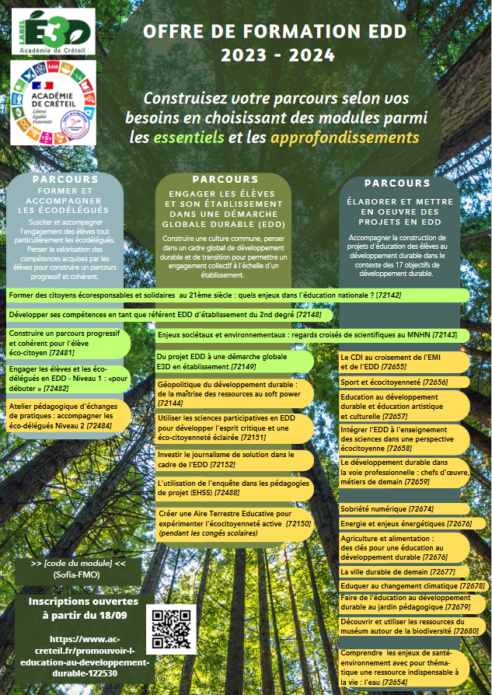
Une affiche à diffuser dans les établissements
A télécharger

